Slide 1


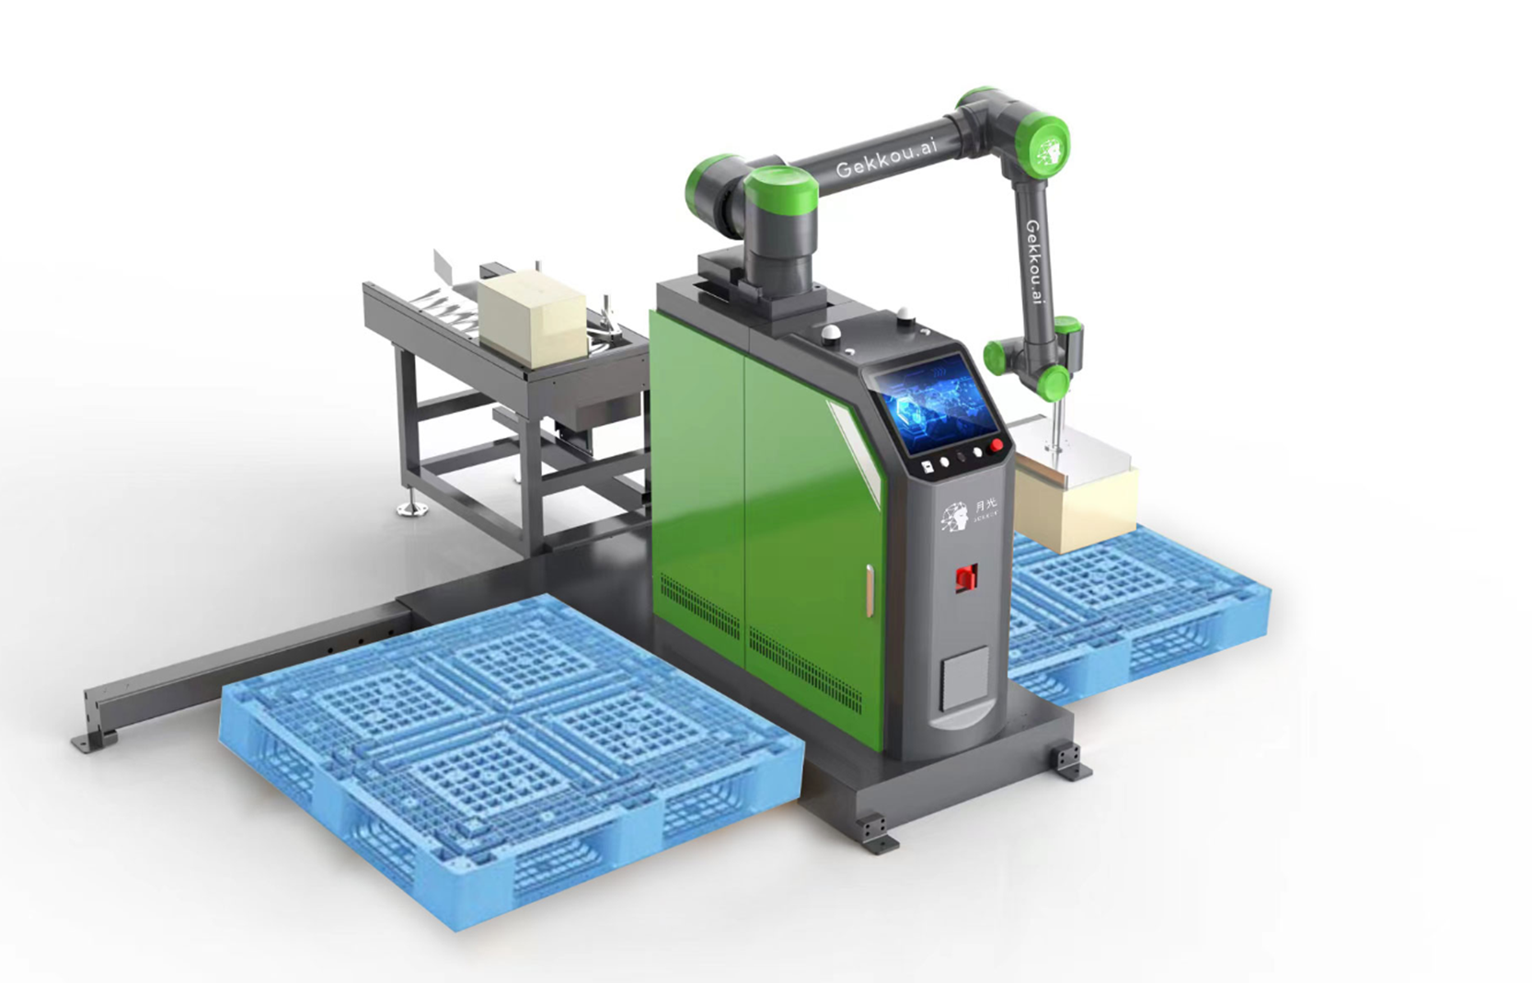
～ KAM 単独の出展 ～
会期 : 2026年 1月21日(水)～1月23日(金)
会場 : 東京ビッグサイト 南1ホール ブースS1-20
皆様のご来場を心よりお待ち申し上げております。
招待状は各担当者よりお送り致します。
最新鋭パレタイジングロボット
✅可搬重量 最大50kg可
✅1分間MAX 16個の搬送可
✅24時間365日安心のフォロー体制

